Slide 1

NODEJS, aneb úvod do javascriptu na serveru
jiri.stepan@activate.cz

Slide 2
Proč nodejs?
Protože má rychlou křivku učení
Protože je velmi vhodný pro REST API
Protože má velmi vyvinutý ekosystém
Moduly
Debug
Produkce
…
Podpora javascript ES6 se vším co k němu patří
https://insights.stackoverflow.com/survey/2018

Slide 3
Na co je to dobré Activatu
(next appscript)
Datové pumpy s JSON API
Extractory
Orchestratory, …
Příklad: KB Data extractor (sklik, adword, adform)
JSON/REST API
ActivateReporting, CCS API

Slide 4
Kde získat jinak informace …
https://www.coursera.org/learn/server-side-nodejs
https://www.zdrojak.cz/serialy/node-js-s-javascriptem-na-serveru/
https://nodeschool.io/

Slide 5
Instalace
https://nodejs.org/en/download/
node --version
npm --version
node
https://github.com/etnetera-activate/node-minicourse

Slide 6
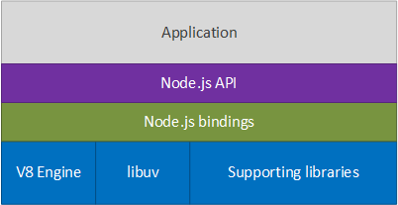
Co jsme si to nainstalovali?
Javascript
C++
NPM
Package manager

Slide 7
Hello word
Cíl:
Vypsat svůj vlastní obsah UPPERCASE
Různé varianty
Ukázka Promises
Mini HTTP server
Toto vše bez externích knihoven!

Slide 8
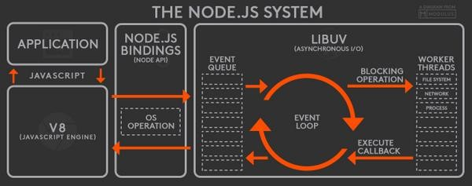
Callback, Promises, … EVENTLOOP
https://www.youtube.com/watch?v=8aGhZQkoFbQ - Awesome event loop explanation!!!

Slide 9
Rozdíl oproti js v browseru
Tady prostě máte javascript ve verzi ES6
Template string
`Tohle je neco co ${internetExplorer} neumí!`
Promises
Náhrada za callbacky
Mnohem lepší náhrada!
https://www.sohamkamani.com/blog/2016/08/28/incremenal-tutorial-to-promises/#c3

Slide 10
Moduly

Slide 11
Moduly (knihovny)
Nativní
Filesystem, http, ..
https://nodejs.org/api/
3d party z repository
Z repository https://www.npmjs.com/
3d party jiné
Ze souboru atd.

Slide 12
3d party library
npm install express
npm install express --save
npm install express --save-dev
npm install $folder

Slide 13
Debuging
Nativně:
node --inspect-brk ./1-helloWordFs.js
chrome://inspect
Nebo:
npm install -g node-inspect
node-inspect myscript.js
Atom:
xatom-debug + xatom-debug-nodejs

Slide 14
Node projekt
npm init
npm install --save express debug
Dělení na moduly.
neco.js: module.exports={ … }
main.js:
var neco= require(“./neco.js”)

Slide 15
Dejme to dohromady

Slide 16
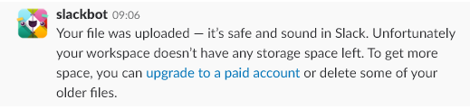
Zadání:
Pomůžeme si uvolnit slack od sraček
https://api.slack.com/methods/files.list
Start here: https://api.slack.com/apps
Get OAuth token

Slide 17
Příprava
Nový adresář
> npm init
>npm install express debug axios
Soubory:
config.js ..konfigurace
slackAPI.js ..knihovna pro slack API
index.js ..http server pro naše API

Slide 18
Užitečné knihovny

Slide 19
Utilities co se hodí všude
monent – manipulace s datumem a časem
axios – promise based HTTP client
debug - super výpisy pomocí env DEBUG
path – řešení problému s __dirname
bluebird – automatické zapouzdření čehokoliv do promises
express – pro http servery a API
sequelize – pro databáze

Slide 20
debug
https://www.npmjs.com/package/debug
Hojně používána jinými klientami
Definujete si název loggeru a ten použijete pro řízení výpisů pomocí env proměné DEBUG
Defaultně loguje STDERR
> set DEBUG=*,-sql
> node app.js

Slide 21
Knihovna express
http://expressjs.com/
Slouží pro snadnou tvorbu REST API (nebo i web aplikací)
Routes (/api/slack/:file/delete)
Middleware
Funkce řešící parsování, logging, přístupy, …
Templates (pug, dříve jade, …)

Slide 22
Databáze – mysql, sequelize
http://docs.sequelizejs.com/
Mapování JSON objektů na relační databázi
Ideální pro úkol ukládání dat v rámci data umpy nebo prosté vytahování tabulek
Pro složitější dotazy či analýzy dat nevhodné

Slide 24
Code style

Slide 25
Doporučení
MS Code Studio (https://code.visualstudio.com/)
Eslint
JS-CCS-HTML formater
Node security project

Slide 26
Code cycle
From scratch to production!

Slide 27
Folder & git configuration
index.js or other main piece of javascript code
*.js divided into folders connected using require
config.sample.js – dummy config in git
config.js – tokens, ….
Contains enviroment identification

Slide 28
Deployment cycle
Local devel
Production
npm init
config.js for DEV
npm install --save $library
… development, testing, ..
ignore config.js
git push
(Install node, pm2)
git clone
npm install
vim config.js
pm2 start index.js --name Projekt
pm2 startup
GIThub

Slide 29
pm2
http://pm2.keymetrics.io/
Co to umí:
Spravovat a monitorovat běžící procesy
Dát je do autorestartu serveru
Logovat atd.
Co to asi umí a my nepožíváme
Škálování, fail over
Docker compatibility
Pozor: vždy používat __dirname

Slide 30
Best practices
use strict
Don’t npm install random packages
Use debug package for debug loggs
Use use winston for logs
Use promise-based package or bluebird
All tokens/password in config.js NOT IN GIT
Use pm2 for production management

Slide 31
Tak teď už opravdu poJďme na to

